Slide 1

ỦY BAN NHÂN DÂN QUẬN LONG BIÊN
TRƯỜNG MẦM NON HOA PHƯỢNG
Lĩnh vực: Phát triển TC-KNXH
Âm nhạc
NH: Đèn xanh - đèn đỏ
TC: Nghe âm thanh đoán tên PTGT
Giáo viên : Đặng Thu Thuỷ
Đối tượng : 24 - 36 tháng

Slide 2

MỤC ĐÍCH – YÊU CẦU
1. Kiến thức:
- Trẻ nhớ tên bài hát “ Đèn xanh đèn đỏ”.
-Trẻ biết cách chơi trò chơi
2. Kỹ năng:
- Trẻ chú ý nghe cô hát, nghe trọn vẹn bài hát.
- Phát triển tai nghe âm nhạc cho trẻ.
- Rèn luyện sự khéo léo nhịp nhàng, khả năng chú ý ghi nhớ có chủ định cho trẻ.
3. Thái độ:
- Trẻ tích cực hứng thú với các hoạt động do cô tổ chức

Slide 3
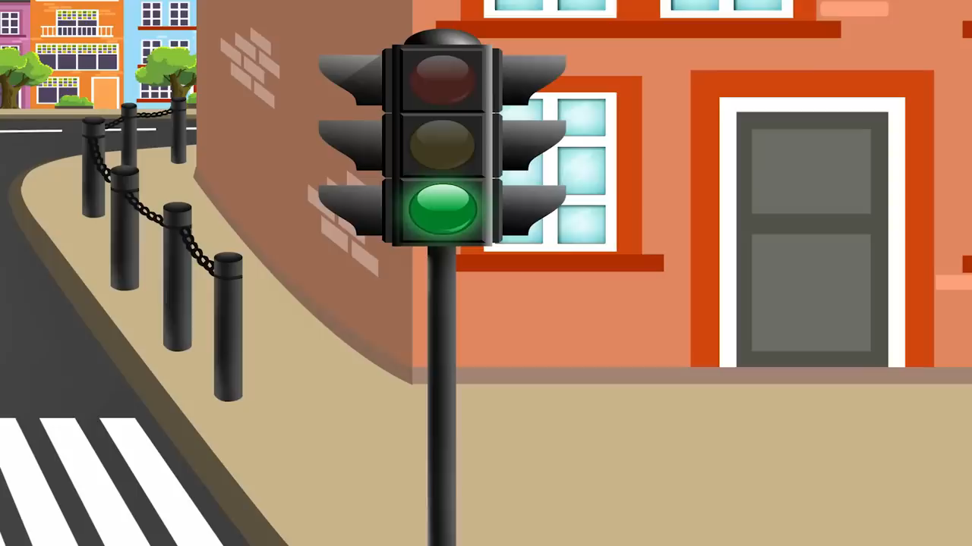

Slide 4

Trò chơi:
Nghe âm thanh đoán tên PTGT

Slide 5


